Slide 1
実テキスト解析をささえる 語彙知識の自動獲得
柴田 知秀 村脇 有吾
黒橋 禎夫 河原 大輔
京都大学
12/03/14

Slide 2
概要
ブログやtwitterなどの実テキストが爆発的に増加
実テキストに対するアプリケーションを構築するには頑健に解析することが必要不可欠
形態素解析での誤りは後続する解析に伝搬するため、特に重要
解析対象文での出現のみから未知語を認識することやその品詞などを推定することは困難
→ WikipediaやWebテキストからあらかじめ語彙知識を獲得しておき、それを解析時に利用

Slide 3
例
ワタシ、爽健美茶派です。
ワタシ/、/爽/健/美/茶/派/です/。
ワタシ/、/爽健美茶/派/です/。
Wikipediaの「爽健美茶」というエントリから語を獲得
上位語が「清涼飲料水」であることも獲得
皮膚がカサついてガサガサする。
皮膚/が/カサ/ついて/ガサガサ/する/。
皮膚/が/カサついて/ガサガサ/する/。
Webテキストでの出現から「カサつく」という動詞を獲得

Slide 4
基本方針
形態素解析器JUMAN
Closed class wordの振舞いは人手で規則化
基本語彙3万語を選定 → 徹底的に整理（表記バリエーション、意味）
Open class wordの振舞いは教師無し学習
構文解析器KNP
複数形態素に対して情報(上位語など)を付与
既存の語彙知識をそのまま形態素解析辞書に入れると形態素の基準に一貫性がなくなる
日本語Wordnet [Bond+ 09]
Wikipedia上位下位関係 [Sumida+ 08]

Slide 5
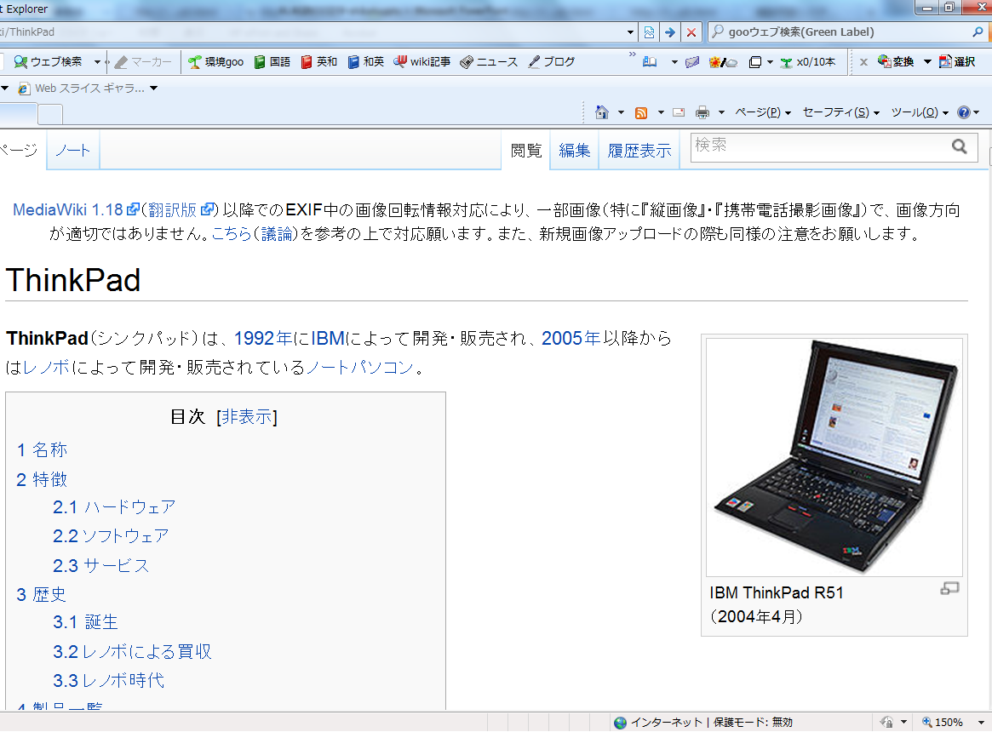
システムの概要
形態素解析器
JUMAN
構文解析器
KNP
テキスト
基本語彙辞書
(人手整備)
Web自動獲得辞書
Wikipedia辞書
(形態素)
Wikipedia辞書
(複数形態素)
子供
走る
かさつく
微妙だ
・・・
待受
カサつく
アジャイルだ
ビミョーだ
・・・
爽健美茶
ThinkPad
スパゲティ
スパゲティー
・・・
京都大学
国土交通省
・・・
大規模Webテキスト
Wikipedia

Slide 6
目次
Wikipediaからの語彙獲得
Webテキストからの語彙獲得
異表記関係の認識
獲得された辞書の規模と具体例
解析例

Slide 7
目次
Wikipediaからの語彙獲得
Webテキストからの語彙獲得
異表記関係の認識
獲得された辞書の規模と具体例
解析例

Slide 8
Wikipediaからの語彙獲得
Wikipedia
インターネット上で最大規模の百科事典
日本語版: 約205万記事 (2011.12現在)
Wikipediaから幅広いドメインに関する語を獲得できる
語に関する情報も獲得することができる
読み, 上位語, 異表記, …

Slide 9
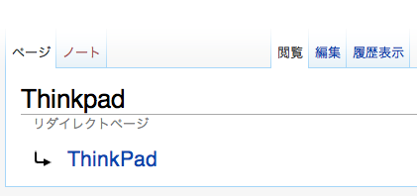
読み
上位語
異表記

Slide 10
Wikipediaからの語彙獲得
Wikipediaのエントリには一形態素のものも複数形態素のものもある
一形態素: ThinkPad, ミニストップ, …
複数形態素: 京都大学, 国土交通省, …
すべてのエントリを形態素解析辞書に入れるとすでに登録されている形態素解析辞書と形態素の基準がずれる
基本的な考え方
一形態素は形態素解析器JUMANの辞書に登録
複数形態素は構文解析器KNPの辞書に登録

Slide 11
一形態素/複数形態素の判断
現在のJUMANの解析で解析誤りと思われるものを一形態素とみなす
未定義語一語になるもの
アルファベット一語 または カタカナ一語
例: ThinkPad, ミニストップ
一文字形態素のみからなるもの
解析誤りの可能性が高いので形態素解析辞書に登録
例: 爽/健/美/茶, み/ん/ぱ/く
複数カタカナ形態素からなり、主辞との分布類似度が低いもの (次ページ)

Slide 12
複数カタカナ形態素
JUMANの辞書に「フット」と「サル」が登録されていると、「フットサル」は「フット/サル」と解析されてしまう
「フットサル」と「サル」の分布類似度[柴田ら09]が低い
「フットサル」をJUMANの辞書に登録
→ 「フットサル」と解析されるようになる

Slide 13
付与する意味情報
上位語 (定義文の主辞から獲得)
ThinkPad: ノートパソコン
ミニストップ: コンビニエンスストア
品詞細分類
見出し語 | 上位語 | JUMAN カテゴリ | 品詞細分類
ロナウジーニョ | サッカー選手 | 人 | 人名
兼六園 | 日本庭園 | 場所ー施設 | 地名
ダイソー | 会社 | 組織・団体 | 組織名
(上記以外)
インクィジター | アクション小説 | 抽象物 | 普通名詞

Slide 14
目次
Wikipediaからの語彙獲得
Webテキストからの語彙獲得
異表記関係の認識
獲得された辞書の規模と具体例
解析例

Slide 15
Webテキストからの未知語獲得
形態論的制約を用いた未知語同定 [Murawaki+ 08]
ラ行動詞,
ワ行動詞,
タ行動詞 or
名詞
何となくググってみた
だった。ググらずに答
だけで、ググるための
ラ行動詞
ラ行動詞, or
母音動詞
語彙的選好による名詞の意味分類 [Murawaki+ 10]
さっぽろ → 地名
着メロ → 普通名詞

Slide 16
目次
Wikipediaからの語彙獲得
Webテキストからの語彙獲得
異表記関係の認識
獲得された辞書の規模と具体例
解析例

Slide 17
異表記関係の認識
JUMANでは表記揺れを解消するために代表表記を与えている
基本語「奇麗だ」「綺麗だ」 → “綺麗だ/きれいだ”
自動獲得語、基本語の間で異表記関係を認識し、同一の代表表記を与える

Slide 18
異表記関係の認識
Wikipedia
獲得語 ⇔ 基本語
マツゲ ⇔ まつげ
獲得語 ⇔ 獲得語
スパゲティ ⇔ スパゲティー ⇔ スパゲッティー
Webテキスト
漢字の異体字関係 (獲得語 ⇔ 基本語)
店鋪⇔ 店舗
出來る ⇔ 出来る
非規範的表記・音変化 (獲得語 ⇔ 基本語)
テキトーだ ⇔ てきとうだ
おめー ⇔ おまえ
リダイレクトと編集距離
漢字データベース (Unihan)
編集距離と分布類似度

Slide 19
目次
Wikipediaからの語彙獲得
Webテキストからの語彙獲得
異表記関係の認識
獲得された辞書の規模と具体例
解析例

Slide 20
獲得された辞書の規模
Wikipedia
日本語Wikipediaのダンプから獲得
約205万記事 (2012年12月時点)
JUMAN辞書: 約14万語
KNP辞書: 約80万語
Webテキスト
1億ページから獲得
約6,000語獲得

Slide 21
Wikipediaから構築された辞書
JUMAN辞書
見出し語 | 品詞 | 品詞細分類 | 意味情報
爽健美茶 | 名詞 | 普通名詞 | [上] 清涼飲料水
イチロー | 名詞 | 人名 | [上] プロ野球選手
祇園 | 名詞 | 地名 | [上] 歓楽街
ＧＬＡＹ | 名詞 | 組織名 | [上] ロックバンド
マツゲ | 名詞 | 普通名詞 | [代] まつ毛/まつげ
スパゲティ | 名詞 | 普通名詞 | [代] スパゲッティ/スパゲッティ
スパゲティー | 名詞 | 普通名詞 | [代] スパゲッティ/スパゲッティ
KNP辞書
複数形態素 | 付与する情報
湯川 + 秀樹 | [上] 理論物理学者
ラファエル + ・ + ナダル | [上] 男子プロテニス選手
スーパー + カミオカンデ | [上] ニュートリノ検出装置
ThinkPad + 600 | [上] ノートパソコン

Slide 22
Webテキストから構築された辞書
見出し語 | 品詞 | 品詞細分類 | 意味情報
がんがる | 動詞 | ー
カサつく | 動詞 | ー | [代] かさつく/かさつく
アジャイルだ | 形容詞 | ー
ビミョーだ | 形容詞 | ー | [代] 微妙だ/びみょうだ
待受 | 名詞 | 普通名詞
大學 | 名詞 | 普通名詞 | [代] 大学/だいがく

Slide 23
Webテキストの解析例
矢印 を 伸ばして る と アンカー 位置 が 勝手に ズレる ・ ・ ・ 。
ゼウス の 陰謀 だ 。
携帯 電話 の ＱＲ コード 読取 機能 を 利用 して 、
スタンプ ラリー を 開催 する システム です。
インフォカート で は 売り 切り の 情報 商材 の 販売 だけ で は なく 、 有料 メルマガ など の 継続 型 の 商品 販売 も 可能
そして その すべて の 商品 に アフィリエイト プログラム が 用意 さ れて いる 。
インフォカート で は 情報 起業 家 、 アフィリエイター の 双方 に メリット が ある アフィリエイト が できる 。
Wikipedia(JUMAN) Webテキスト(JUMAN) Wikipedia(KNP)

Slide 24
形態素解析変化の例
自動獲得辞書なし | 自動獲得辞書あり
Wikipedia辞書によるもの
トラック (名詞) バック (名詞) | トラックバック (名詞)
TEL (未定義語) | TEL (名詞)
DVD (未定義語) | DVD (名詞)
粉 (名詞) 引 (未定義語) | 粉引 (名詞)
琉 (未定義語) 球 (名詞) | 琉球 (名詞)
ファイル (名詞) サーバ (名詞) | ファイルサーバ (名詞)
Web自動獲得辞書によるもの
オススメ (未定義語) | オススメ (名詞)
釣 (名詞) 果 (名詞) | 釣果 (名詞)
魅 (未定義語) せる (動詞) | 魅せる (動詞)
ロハス (未定義語) な (判定詞) | ロハスな (形容詞)
ファイルサーバ と サーバ の分布類似度が低い

Slide 25
まとめ
WikipediaとWebテキストからの語彙知識を自動獲得し、形態素解析器・構文解析器で利用
異表記関係の認識
今後の課題
カタカナ分割の精度向上
構文解析や省略解析などの高次の解析での語彙知識の利用

Slide 26
京都大学 黒橋・河原研究室のページにて公開
JUMAN7.0
http://nlp.ist.i.kyoto-u.ac.jp/index.php?JUMAN
KNP4.0
http://nlp.ist.i.kyoto-u.ac.jp/index.php?KNP
辞書は定期的に更新し、最新版を上記のページで公開予定

